Slide 1
2) Sayısal Hesaplamalarda Gerek Duyulabilecek Matlab İşlemleri
2.1. Matlab Temel Komutları
Vektörler:
a = [1 2 3 4 5 6 7 8 9]
Program sonucu aşağıdaki gibi döndürür
a =
1 2 3 4 5 6 7 8 9

Slide 2
0 ile 20 arasında 2’şer 2’şer artan elemanlardan oluşan bir vektör oluşturalım.
t = 0:2:20
(Enter)
t =
0 2 4 6 8 10 12 14 16 18 20
Şimdi de a kümesinin her elemanına 2 ekleyelim;
b = a+2
Sonuç;
b =
3 4 5 6 7 8 9 10 11

Slide 3
İki vektörü toplayalım;
c=a+b
Sonuç;
c=
4 6 8 10 12 14 16 18 20

Slide 4
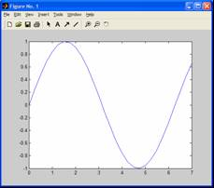
Fonksiyonlar: Matlab, sin, cos, log, exp, sqrt gibi pek çok fonksiyonu içerir. pi gibi sabitler, -1’in karekökünü simgeleyen i veya j gibi sabitler de bulunmaktadır.
sin(pi/4)
ans=
0,7071
Grafik Çizdirme: plot(x,y)
t =0:0.25:7;
y=sin(t);
plot(t,y)

Slide 5
Polinomlar:
x=s^2+3s^3-15s^2-2s+9 polinomu programa aşağıdaki şekilde yazılır;
x=[1 3 -15 -2 9]
x =
1 3 -15 -2 9
Benzer şekilde y=s^4+1’in gösterilimi y=[1 0 0 0 0 1] şeklindedir.
Polinomun herhangi bir kök için değeri, örneğin s^4+1’in s=2 için değeri;
z=polyval([1 0 0 0 1],2) veya doğrudan z=polyval(y,2)
z = 17

Slide 6
Polinomun köklerinin bulunması, örneğin
s^4+3s^3-15s^2-2s+9
için;
roots([1 3 -15 -2 9])
İki polinomun çarpılması, (x+8) (x^2+4x+8) = x^3+6x^2+16x+16
x=[1 2]
y=[1 4 8]
z=conv(x,y)

Slide 7
İki polinomu bölelim
[xx,R]=deconv(z,y)
Matrisler: Matrisler tıpkı vektörler gibi girilir, her satır birbirinden noktalı virgülle ayrılır
B=[1 2 3 4; 5 6 7 8; 9 10 11 12]
veya aşağıdaki şekilde yazılır;
B=[1 2 3 4
5 6 7 8
9 10 11 12 ]

Slide 8
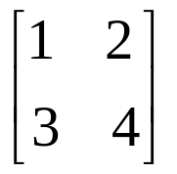
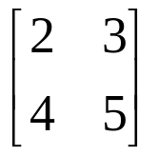
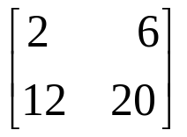
Matrisin transpozesi
C=B’
• İki matrisin çarpımı
C = A*B
Sadece aynı indisli elemanları çarpmak için;
E= F=
G=E.*F
G=

Slide 9
Kare matrisin kuvveti
E^3 ans= 37 54
81 118
Matrisin inversi;
x=inv(E)
x= -2 1
1,5 -0,5

Slide 10
Matlab’ta açı değerlerini girerken buna dikkat edin !
Açılar derece değil radyan cinsinden hesaplanmaktadır. Bu nedenle örneğin 180 derecelik açının sinüsü sin(180) değil sin(pi) yani sin(3.14)’tür.

Slide 11
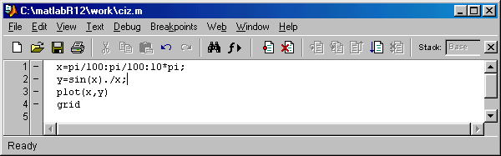
2.2.Matlab’ta M-dosyalarını Hazırlamak ve Kullanmak:
Örnek: Sinc işaretini çizdiren düzyazı dosyası. Dosyanın adı ciz.m olsun.

Slide 12
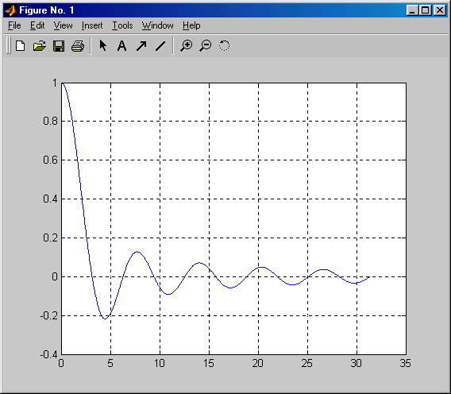
>> ciz

Slide 13
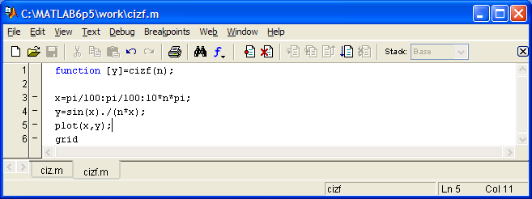
Örnek: Çizim yapacak olan m. dosyası, bir n değişkenine bağlı olarak farklı sonuçlar bulan cizf.m isimli bir fonksiyon olsun.

Slide 14
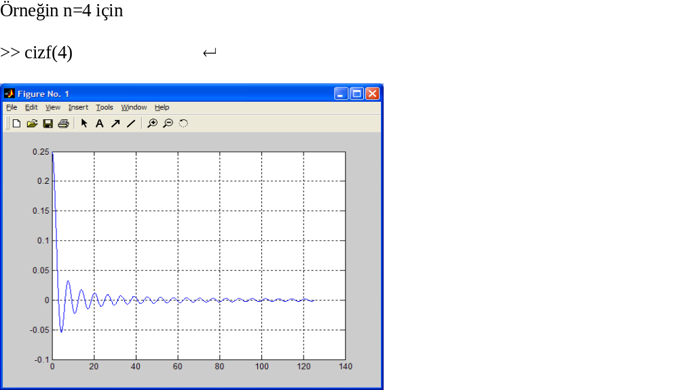

Slide 15
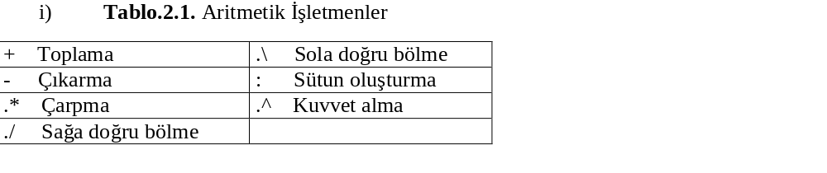
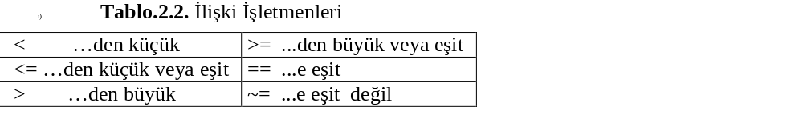
2.3. İşletmenler ( Operatörler):

Slide 16
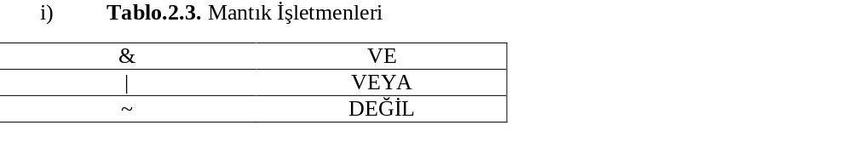

Slide 17
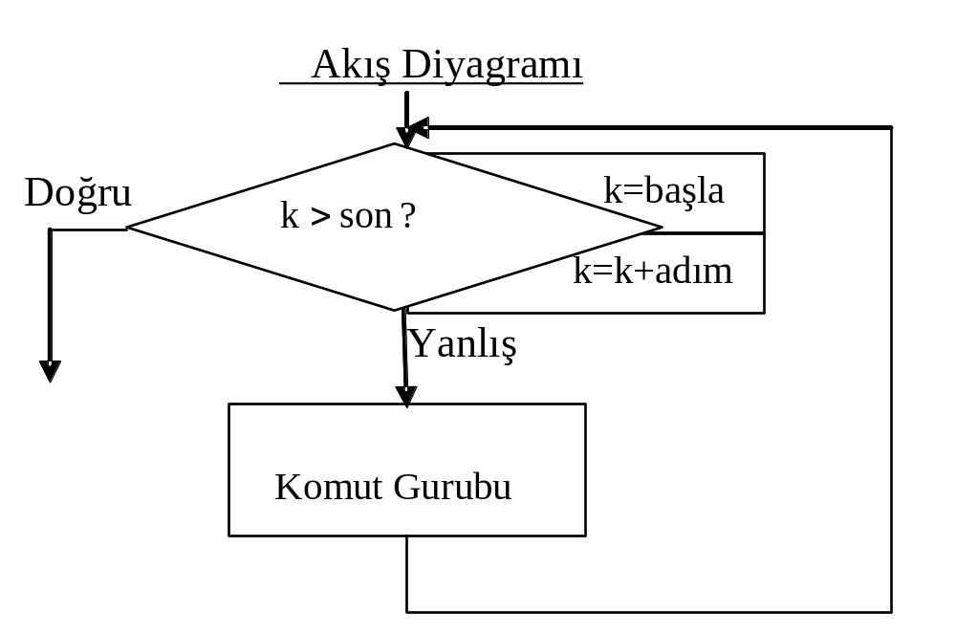
2.4. Komut Akışının Denetimi:
Programlama dillerinde akış denetimi döngüler (for,while) ve şartlı deyimler
(if,switch..) ile sağlanır.
For döngüleriyle yineleme:
Yazılış Şekli
for k=başlangıç:adım:son
komutlar
end
Döngüden çıkış

Slide 18
2.4. Komut Akışının Denetimi:
For döngüleriyle yineleme:
Örnek.1) Aşağıdaki program döngü içindeki hesaplamayı 5 kez yürütür. y'nin ilk değeri 1 olsun.
y(1)=1
for i=2:6
y(i)=2*y(i-1);
end

Slide 19
2.4. Komut Akışının Denetimi:
For döngüleriyle yineleme:
Örnek.2) 3X4'lük bir matrisin elemanları şu formüle göre hesaplansın;
m=3; n=4;
for i=1:m
for j=1:n
A(i,j)=1/(i+j-1)
end
end

Slide 20
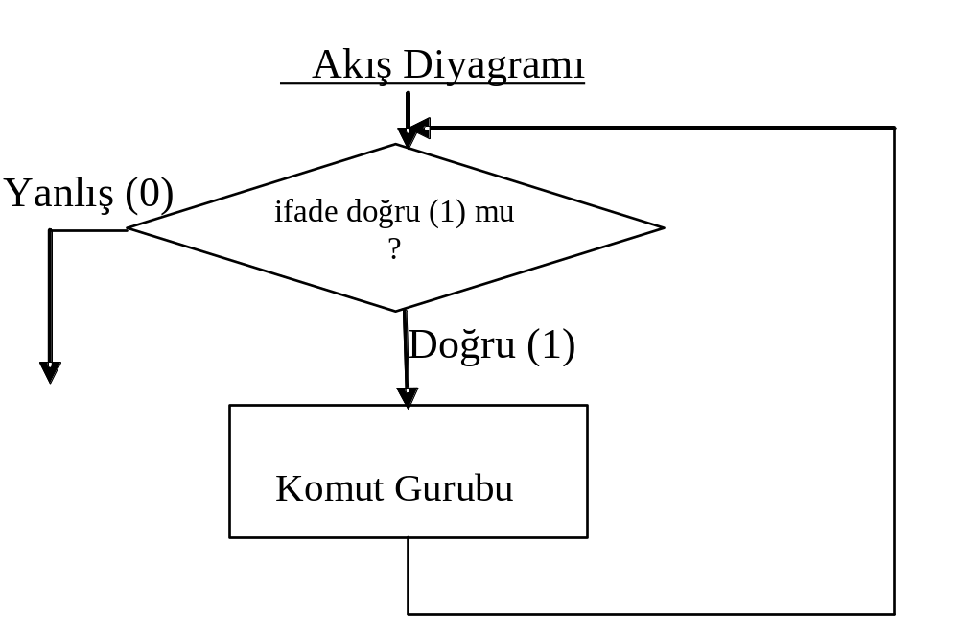
2.4. Komut Akışının Denetimi:
While döngüleriyle yineleme:
Yazılış Şekli
while ifade
komutlar
end

Slide 21
2.4. Komut Akışının Denetimi:
While döngüleriyle yineleme:
Örnek.1) Bu örnekte ilk değeri 3.14 olan bir q değişkeninin değeri, 0.01’den küçük olana kadar sürekli olarak yarılanır.
q=pi;
while q>0.01
q=q/2
end
Burada q’nun sondan bir önceki değeri olan 0.0123, 0.01’den büyük olduğu için döngünün içindeki komut son kez yürütülmüş ve q, 0.0061 bulunmuştur. q’nun son değeri 0.01’den küçük olduğundan döngü içindeki komut bundan sonra yürütülmemiştir

Slide 22
2.4. Komut Akışının Denetimi:
if-elseif-else-end şartlı deyimleri
Temel if-else yapısı: if ile başlayan bir koşul sağlanıyorsa, yani doğruysa altındaki komutlar yürütülür, sağlanmıyorsa, yani yanlışsa, else kelimesinin altındaki komutlar yürütülür.
Yazılış Şekli
if Koşul
Komut Gurubu1
else
Komut Gurubu2
end

Slide 23
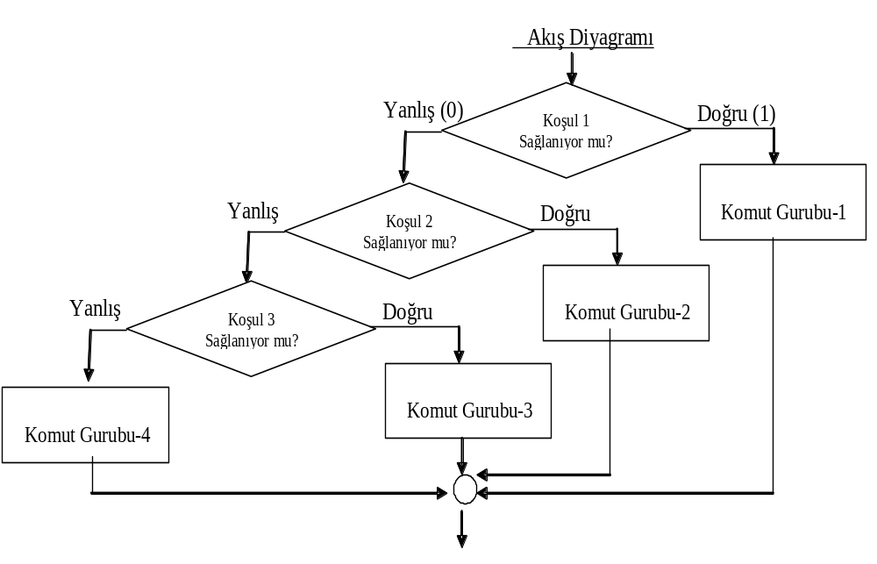
2.4. Komut Akışının Denetimi:
Çok seçenekli if-elseif-else yapısı:
Eğer çok sayıda alternatif varsa bu yapı kullanılır
Yazılış Şekli
if Koşul1
Komut G-1
elseif Koşul2
Komut G-2
elseif Koşul3
Komut G-3
elseif………
…….
………..
...
else
(Tüm diğer koşullar yanlış ise)
Komut G-Son
end

Slide 24
2.4. Komut Akışının Denetimi:
Çok seçenekli if-elseif-else yapısı:
Örnek.1) İstenen sayıda iç içe geçmiş if deyimleri ağı oluşturulabilir. Bu durumda her bir yeni if şartı bir end ile bitmelidir.
vize=100*rand(1)
final=100*rand(1)
if final>=50
ort=0.4*vize+0.6*final
if ort>=50
disp('Gectiniz')
else disp(‘ortalama yuzunden kaldiniz’)
end
else disp(‘Final yuzunden kaldınız’)
end

Slide 25
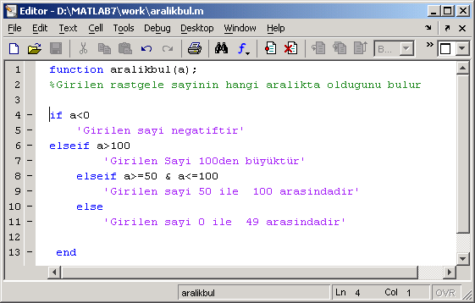
Örnek.3.) Çok seçenekli yapıya örnek olarak, girilen sayının hangi aralığa düştüğünü bulan bir fonksiyon tanımlayalım.

Slide 26
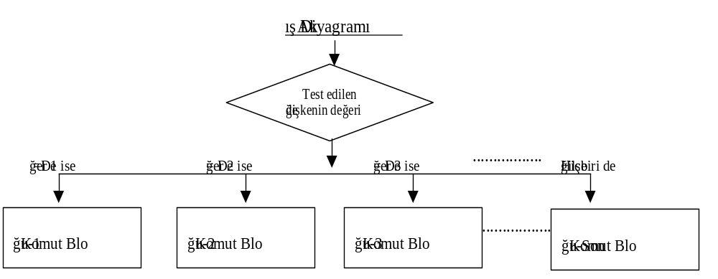
2.4. Komut Akışının Denetimi:
Switch-case yapıları :Burada bir değişkenin durumuna göre bir önerme gurubundan uygun olanı seçilir. Başka bir deyişle bir değişken veya deyimin aldığı değere bağlı olarak ilgili komutlar yürütülür.
Yazılış Şekli
Switch değişken değeri
Case değer1
Komut Bloğu1
Case değer2
Komut Bloğu2
....
....
.....
…..
…
otherwise
{yani deyim hiçbir duruma (Case'e) denk düşmezse}
Komut Bloğu-Son
end

Slide 27
2.4. Komut Akışının Denetimi:
Switch-case yapıları :
Örnek.1) 1 ile 10 arasında rastgele üretilen bir tamsayının elemanı olduğu kümenin üretilme olasılığının %'de kaç olduğunu ekranda gösteren program. 1. Küme elemanları{1,2}, 2.Küme elemanları{3,4,5}, Geri kalanların bulunduğu kümenin elemanları{6,7,8,9,10}
a=rand
x=ceil(10*a)
switch x
case{1,2}
disp('Olasılık=%20');
case{3,4,5}
disp('Olasılık=%30');
otherwise
disp('Olasılık=%50');
end

Slide 28

Sayısal Çözümleme
Problem çözme adımları
Başla
İlk tahmin değerlerini ata
Sayısal çözümleme yöntemini kullanarak problemi çöz
Çözüm sonucu ne kadar hatalı hesapla
?
H
<
E
Çözüm sonucunu göster

Slide 29
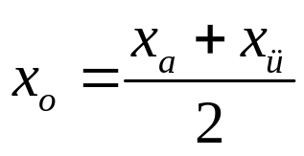
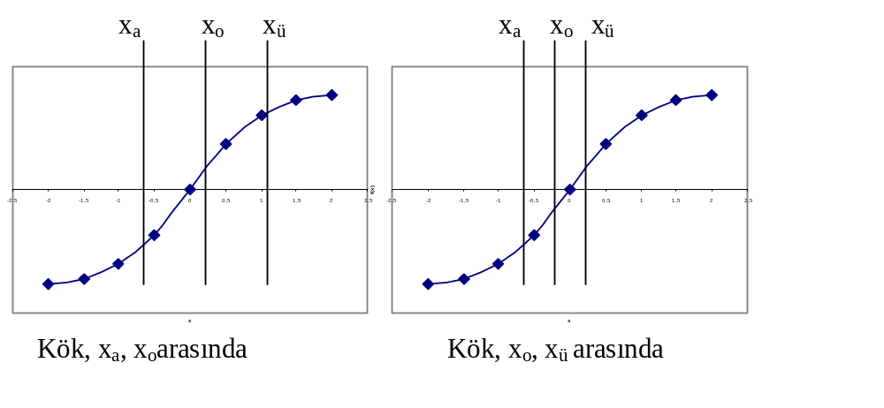

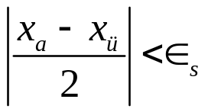

Matlab ile sayısal çözümleme
İkiye Bölme (Bisection) Yöntemi
[xa,xü] aralığındaki köke yaklaşmak için aralığın orta noktasını bulalım
x_{a ile} x_{o} farklı bölgelerde
Güncellenecek sınır
f(x_{a}).f(x_{o}) <0
xü(yeni)=xo
f(x_{a}).f(x_{o}) >0
x_{a ile} x_{o} aynı bölgelerde
xa(yeni)=xo
kök
kök
f(x_{o})
f(x_{a}).

Slide 30
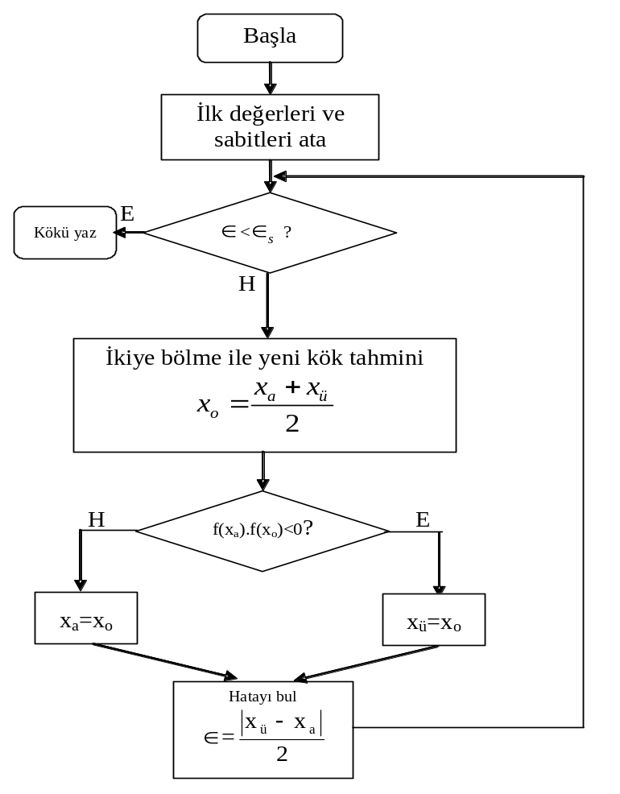
Bilgisayarda çözüm: Akış şeması
Örnek: f(x) = x.e^{-x}+x³+1 fonksiyonunun kökünü 1*10⁻⁶ duyarlılıkla [-1,0]
aralığında bulalım,

Slide 31
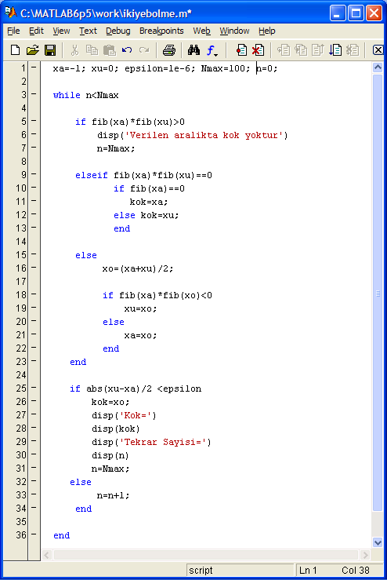
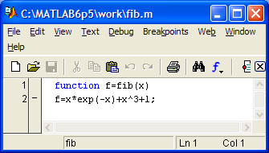
Matlab programı

Slide 32
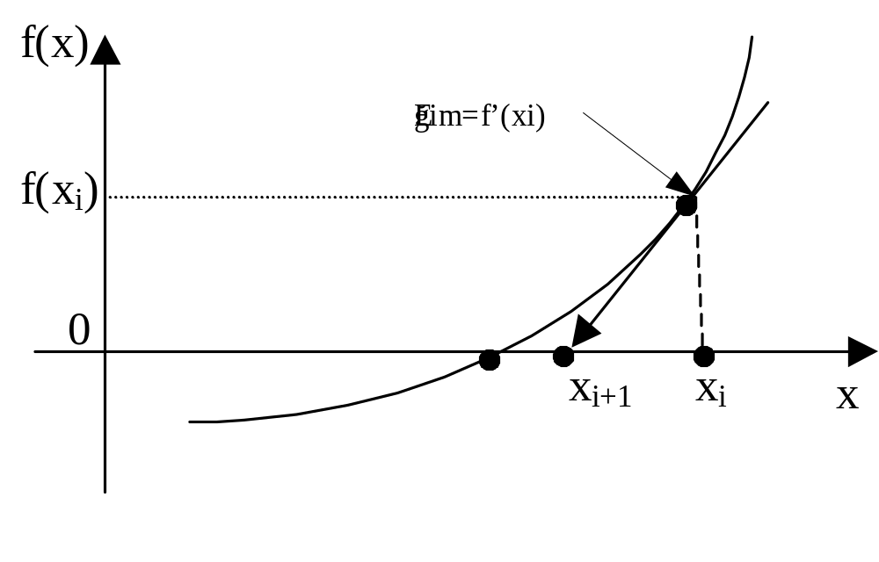
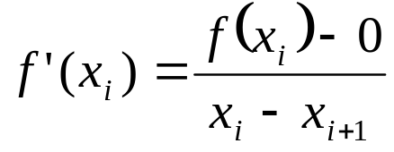
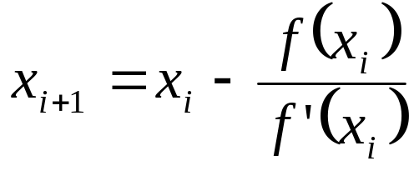
4.3.2. Newton-Raphson Yöntemi
X_{i+2}

Slide 33
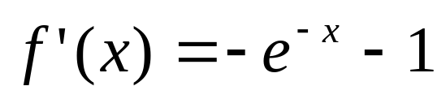
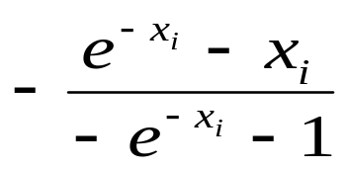
Örnek: Newton-Raphson yöntemini kullanarak, f(x)=e^{-x}-x fonksiyonunun kökünü x₀=0 ilk tahminini yaparak bulun. (Yüzde bağıl yaklaşma hatası 3*10⁻⁵’in altına düşene kadar iterasyona devam edin)
Çözüm: Fonksiyonun birinci türevi
fonksiyon ve türevi denklemde yerine konulursa
x_{i+1}= x_{i}

Slide 34
es=3e-5; n=0; Nmax=100;
xkeski=0;
while (n<Nmax)
n=n+1;
if fturev(xkeski)==0
disp('Sifira bolme hatasi');
else
xkyeni=xkeski-f(xkeski)/fturev(xkeski)
if xkyeni~=0
ea=abs((xkyeni-xkeski)/xkyeni)*100
if ea<es
disp('Kök='); disp(xkyeni);
disp('Tekrar Sayisi='); disp(n);
disp('Yüzde bagil Hata=');disp(ea);
n=Nmax;
end
else disp('Sifira bolme hatasi');
end
xkeski=xkyeni;
end
end
function f=fturev(x)
f=-exp(-x)-1;
function f=f(x)
f=exp(-x)-x;

Slide 35
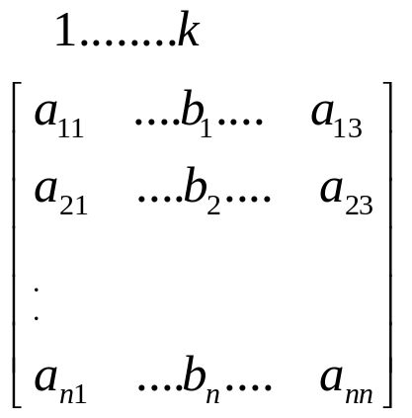
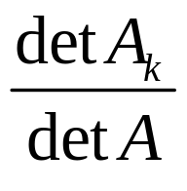
Cramer Yöntemi
x_{k}=
[Ak]=

Slide 36
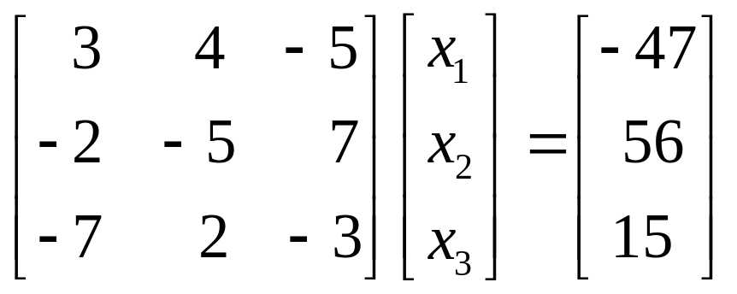

Örnek: Aşağıda verilen denklem takımını Cramer kuralıyla çözün.
3 x₁ + 4 x₂-5 x₃ = -47
-2 x₁-5 x₂+ 7 x₃= 56
-7 x₁+2x₂- 3 x₃= 15
Çözüm:
=3(15-14)-4(6+49)-5(-4-35)=3-220+195=-22

Slide 37
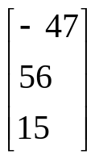
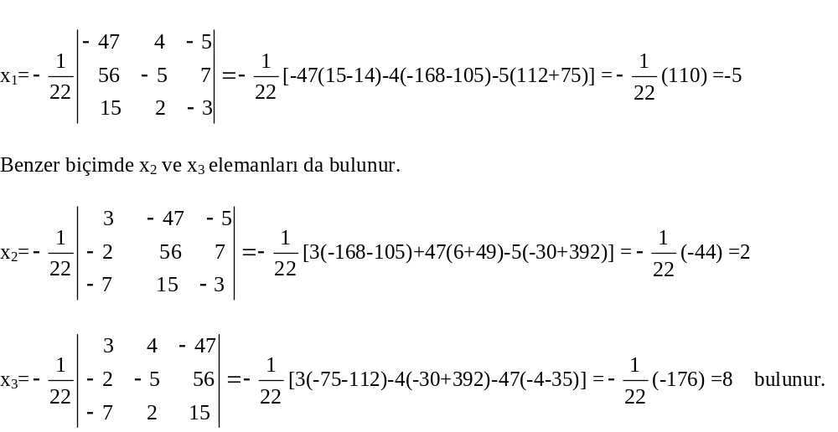
E=
x₁=-5, x₂=2 ve x₃=8

Slide 38
MATLAB ÇÖZÜMÜ
function xk=x(k)
A=[3 4 -5
-2 -5 7
-7 2 -3]
E=[-47
56
15]
Ak=A;
for i=1:size(A,1)
Ak(i,k)=E(i);
end
xk=det(Ak)/det(A);

